Slide 1
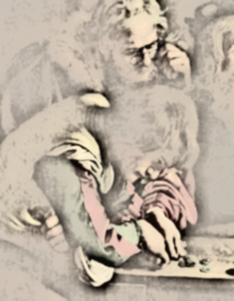


Il linguaggio dell’economia.
L’italiano delle banche e della finanza
Firenze, Accademia della Crusca, 29 maggio 2015
Claudio Marazzini
“Una grande tradizione nazionale: l’italiano e i banchieri”

Slide 2
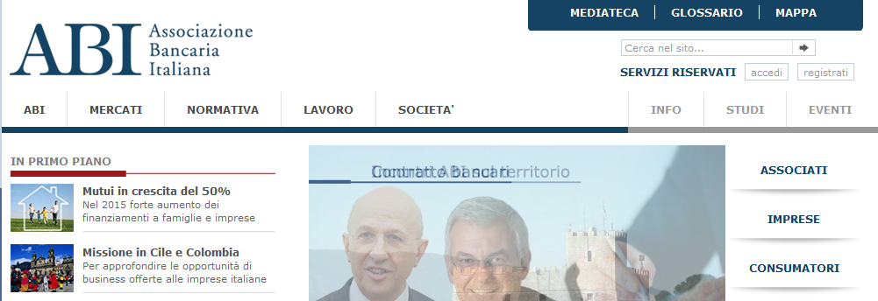
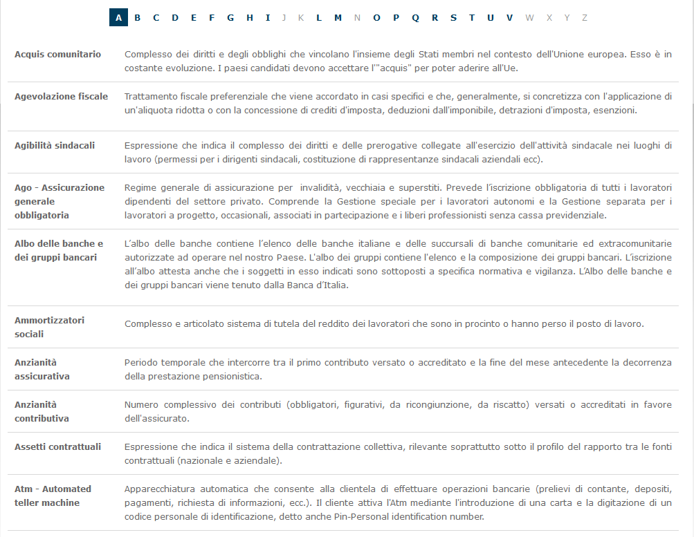

Slide 3
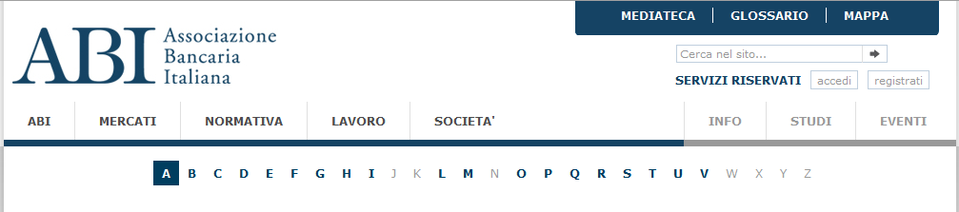
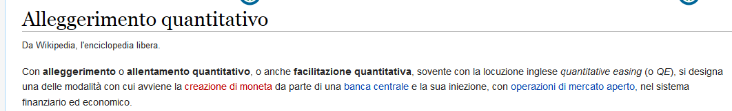
ABI in lessicografia - Che tipo di parole?
Istituzioni: - Banca d’Italia
Sigle: - BCC = Banca Centrale Europea
- Biac = Business and industry advisory committee
- IBAN = International bank account number
Termini tecnici italiani: incasso, inflazione, sofferenze, domiciliazione, deposito
Termini tecnici stranieri o misti: spread, disaster recovery, dumping sociale
Ne mancano? Ovviamente sì:
Asset
Quantitative easing (fr. assouplissement quantitatif, quantitativen Lockerung,
flexibilización cuantitativa)

Slide 4
Equivalenti italiani di quantitative easing nel
«Corriere della Sera»
Alleggerimento quantitativo: 8 dal 2010 al 2015
Allentamento quantitativo: 11 dal 2009 al 2015
Facilitazione quantitativa: 0
Quantitative easing: 351 dal 2006 al 2015

Slide 5
Il QE, Quantitative easing, e i suoi sostituti italiani
nel «Corriere della Sera» (no «Corriere soldi» ecc.)
Nel 2015 2 volte, di cui
una in «Le parole»!

Slide 6
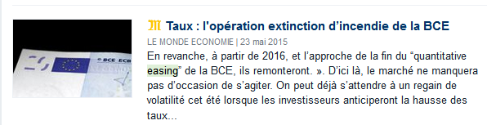
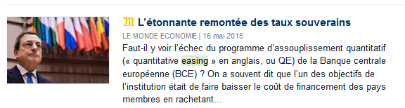

Confronto con la Francia
(in Italia 8 occorrenze in tutto dell’equivalente italiano)
assouplissement quantitatif: in « Le Monde » ricorre 249 volte dal 1955 al 2015
Quantitative easing ricorre in « Le Monde » 237 volte dal 2009.

Slide 7
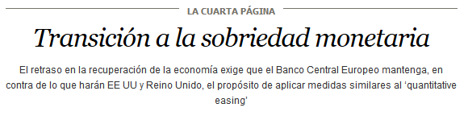
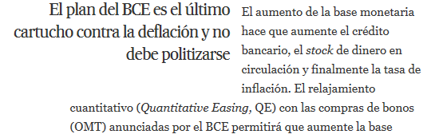
Confronto con la Spagna
(in Italia 8 occorrenze in tutto dell’equivalente italiano)
In «El Pais» 150 occorrenze di quantitative easing
In «El Pais» 70 occorrenze di flexibilización cuantitativa + 390 di relajamiento cuantitativo dal 2012 al 2015
4 agosto 2014
24 gennaio 2015

Slide 8
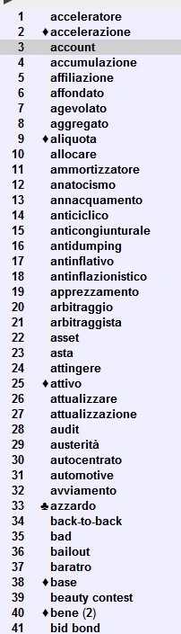
Zanichelli:
di 543 termini «econ.»:
35 sono di origine francesi
123 di origine inglese
4 tedeschi
GRADIT:
di 1421 termini «econ.»:
39 origine francese
289 di origine inglese
3 tedeschi

Slide 9
- «econ.» in Zingarelli: 543 termini
In GRADIT elett. «econ.»: 1421 termini

Slide 10
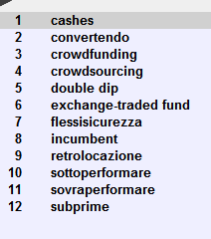
Termini «econ.» in Zingarelli post 2000
Post 2000:
2008
2003
2009
2006
2002
2000
2007
2000
2003
2003
2003
2003
7 su 12 sono inglesi
12 in Zanichelli
ma 82 in GRADIT elettronico, di cui 40 di origine inglese

Slide 11
Studiosi della lingua dell’economia e delle banche:
  Alfredo Schiaffini, Disegno storico della lingua commerciale dai primordi di Roma all’età moderna, 1930
  Giacomo Devoto, Dalle cronache della finanza (1939)
  Tullio De Mauro nota a Scrittori italiani di economia (1994)
  Maurizio Dardano in Domenighetti (1998)
  Roman Sosnowski, Origini della lingua dell’economia in Italia (dal XIII al XVI secolo), Milano, Franco Angeli Editore 2006.
  Domenico Proietti («nell’Enciclopedia dell’italiano», 2010)
  Riccardo Gualdo (Linguaggi specialistici dell’italiano, con S. Telve, 2012)
  Editori: A. Castellani, L. Serianni, P. Manni, R.Cella (testi di Gent: Gallerani – Fini))
  Dizionario di Stammerjhoan: europeismi come conto >ted. Konto, Kontocorrent; fattura > ted. Faktur, polizza > fr. police / ted. Polizze; bilancio > fr. bilan, ted. Bilanz; capitale > ted. Kapital; cassa > fr. casse, ingl. casch, ted. Kasse; credito > fr. crédit/ingl. credit, ted. Kredit; tariffa(arabo) > fr. tarif/ted. tarif, ingl. tariff; stornare > ted. Stornieren; monte di pietà > fr. mont-de piété.
  Necessità di distinguere tra linguaggio «bancario» e dell’«economia»

Slide 12
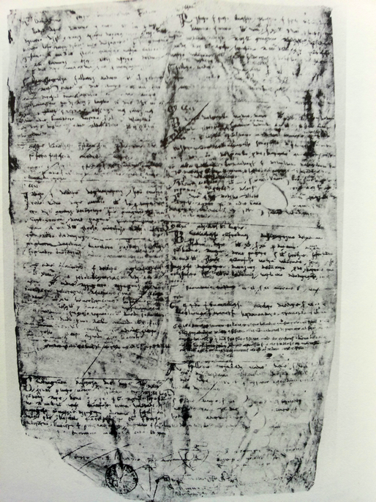
Frammenti di un Libro
di conti di banchieri
fiorentini 1211
Ms. Vaticano 3793
Lettere e «ricordi» mercantili
Datini di Prato
Boccaccio banchiere
Davanzati studioso della «moneta»
Gasparo Scaruffi, 1572, Alitinonfo (=Vero lume) per fare
ragione e concordanza d'oro e d'argento, che servirà
in universale tanto per provedere agli infiniti abusi
del tosare e guastare monete, quanto per regolare
ogni sorte di pagamenti e ridurre anco tutto il mondo
ad una sola moneta.
Galiani, ancora la «moneta»
Genovesi e il corso in italiano di Economia civile
  nel novembre 1764: «Grande fu la meraviglia in sentir
  dettare in italiano…»
Gian Rinaldo Carli
Verri e Beccaria
Raffaele Mattioli [Ricciardi e Gramsci]
"A Raffaele Mattioli, despota dei numeri veri, editore
dei numeri e dei pensieri splendidi in segno
di ammirata gratitudine« (C.E. Gadda).
Luigi Einaudi. «La presenza di un economista tra i migliori
prosatori di questo secolo vuol richiamare l’attenzione sulla
larghissima e non abbastanza riconosciuta parte che la scrittura
funzionale occupa accanto alla scrittura autonoma nei valori
espressivi contemporanei» (G.Contini, 1968).
Carlo Azeglio Ciampi
Le Fondazioni oggi

Slide 13
Vittore Branca, Mercanti scrittori, Milano 1986, p. XI
Quei borghesi e mercatanti… Tracciano i loro ricordi col piglio diretto e concreto dei grandi imprenditori che accanto ai conti, al calcolo dei profitti e alla ragione lasciano lo spazio per il sentimento, l’immaginazione, la fantasia. Sono scrittori di cose come erano ancor ieri gli Edison, i Ford, i Krupp, i Gualino, i Pirelli, i Mattioli, come sono ancor oggi i Rusca, gli Jacocca, gli Agnelli, i Floriani, i Travaglia. Sperimentano quella realtà proprio in un’epoca come la nostra, in cui sono entrati in crisi gli ideali e i poteri che avevano regolato la società per secoli e secoli…e si stanno formando quelli che la avrebbero dominata nei secoli seguenti (gli istituti economici sovranazionali, i grandi Stati e i loro nazionalismi).

Slide 14
Bernardo Davanzati

Slide 15
Grazie!

